Slide 1
智能移动应用开发项目实践 · 课程答辩
ANDROID 0.3.8
知行
01
校园通知
校园通知 AI 助手
粘贴或导入
让通知里的下一步
有据可查
02
AI建议
深读并给出出处
03
学生确认
AI提出候选行动与办理建议，
学生核对后再保存。
核对后保存
真实界面 · 真实模型调用 · 明确验证边界
版本 0.3.8 · 2026
Notes:
各位老师好，我介绍的项目叫知行，是一款校园通知 AI 助手。它面向通知信息分散、行动要求不容易看清的问题，把通知整理成有原文依据的候选行动和办理建议。学生核对之后，才会把事项保存在手机。本次答辩展示的是 Android 0.3.8 版本，重点是实际产品、模型调用和已完成的验收。

Slide 2
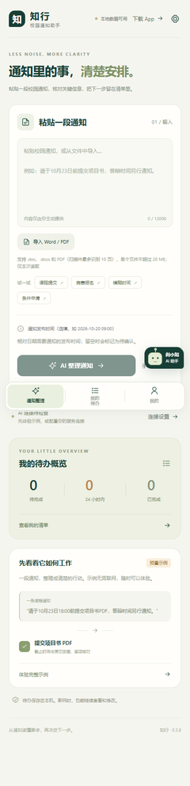
01 / 问题定义
02
一条通知里，行动信息常常分散
课程演示用合成通知
请于2026年10月23日18:00前提交课程项目书PDF至教学平台。
另请参加项目答疑，具体时间另行通知。
要做什么
何时完成
提交项目书 PDF
10月23日 18:00
交到哪里
尚未说明
教学平台
答疑时间待确认
H5首页展示粘贴和文档入口；示例内容仍由用户核对。
知行 · 智能移动应用开发项目实践
02 / 11
Notes:
先看一条课程演示用的合成通知：它要求在十月二十三日十八点前把项目书 PDF 提交到教学平台，同时提到还要参加项目答疑，但具体时间另行通知。用户需要分清要做什么、什么时候完成、交到哪里，以及哪些信息仍然缺失。知行首页提供粘贴和文档入口；图中的 H5 首页是网站界面，演示通知的内容仍需用户核对。

Slide 3
02 / 产品闭环
03
知行把模型建议交给学生核验
AI提出候选行动；用户确认后才进入本机待办。
01
02
03
04
05
输入通知
AI解析
原文核验
人工确认
本机待办
粘贴文本
或导入文档
提取行动
生成深读建议
查看摘句
修改候选字段
勾选并保存
用户作最终决定
离线查看编辑
可带入日历
人工确认关口
系统日历只接收预填信息，最终保存仍在手机日历中完成。
知行 · 智能移动应用开发项目实践
03 / 11
Notes:
用户可以粘贴通知，也可以导入文档；服务端解析后，AI提出候选行动并生成深读建议。核对页会展示原文摘句，用户可以修改候选字段，再勾选确认。只有经过用户确认的事项才会进入本机待办；保存后可以离线查看和编辑，也可以带入系统日历。这条人工确认关口保留了学生对最终行动的决定权。

Slide 4
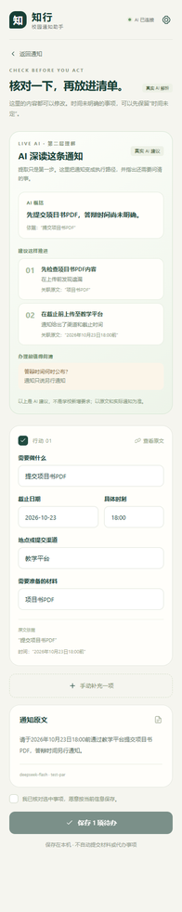
03 / AI能力
04
AI深读补足办理顺序与理由
可见输出
一句话概括
把通知主题压缩成可读结论。
有序办理建议
把可执行步骤按先后关系排开。
理由与原文摘句
每项建议都能回到通知核对。
待追问问题
暴露原文没有说明的关键信息。
这是可审阅的建议，不是学校的正式解释。
知行 · 智能移动应用开发项目实践
04 / 11
Notes:
AI深读把单纯的事项提取扩展为可审阅的办理建议。页面会先给一句话概括，再按先后关系提出一至五项步骤，并为每一步说明理由、附上通知中的连续原文摘句。它还会列出最多三个通知没有说明、但办理前值得追问的问题。步骤是模型建议，不是学校新增的正式要求；用户可以回到原通知核对。

Slide 5
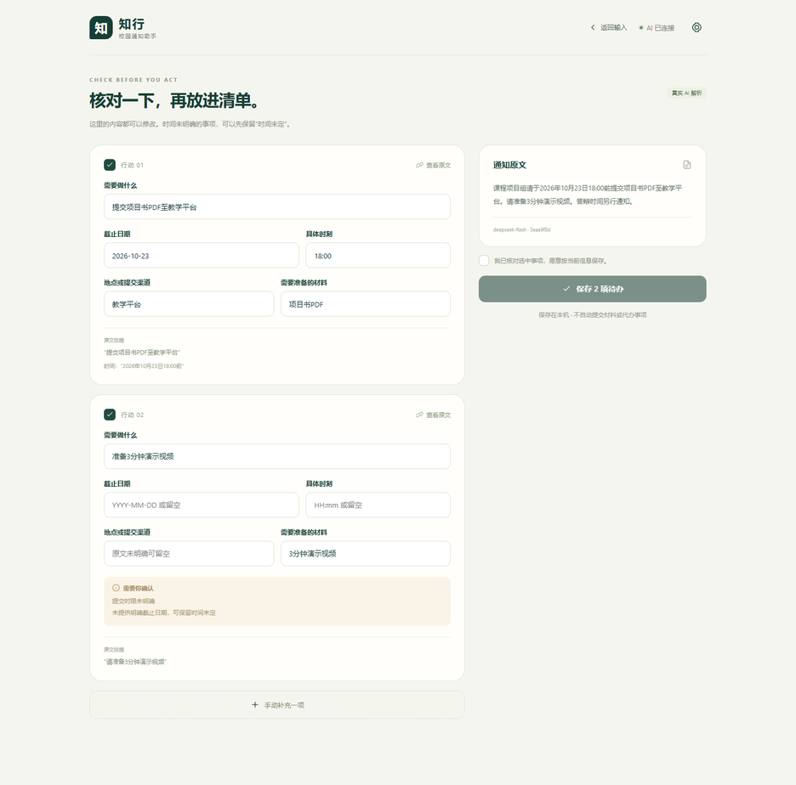
04 / 原文依据
05
原文依据让结果可以审阅
实时AI核对页
演示通知为合成内容
行动 01
提交项目书 PDF 至教学平台
截止
2026-10-23 · 18:00
行动 02
准备3分钟演示视频
未明确
答辩时间保留待确认
知行 · 智能移动应用开发项目实践
05 / 11
Notes:
这里展示的是实时 AI 核对页，通知本身是专门编写的合成内容。结果识别出提交项目书 PDF 到教学平台，并给出二零二六年十月二十三日十八点的截止时间；另一项准备三分钟演示视频的行动也有原文依据。答辩时间没有在通知中明确，所以页面保留为待确认，而不是替用户补出一个时间。用户可以逐项查看依据，再决定是否保存。

Slide 6
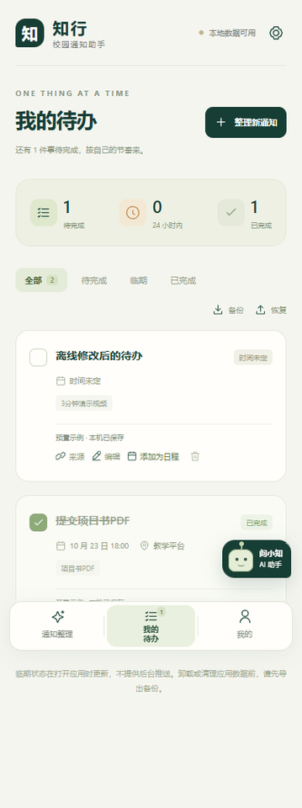
05 / 执行入口
06
待办离线可用，日历由用户保存
保存到本机
已保存任务可离线查看、
编辑和标记完成。
带入系统日历
开始时间取通知截止时间；
结束时间默认延后30分钟。
打开预填编辑页
学生检查后自行保存。
已验证预填时间，未验证提醒送达。
知行 · 智能移动应用开发项目实践
06 / 11
Notes:
保存到手机之后，待办可以离线查看、编辑和标记完成。选择添加为日程时，知行会打开系统日历的预填编辑页：开始时间取通知截止时间，结束时间默认延后半小时；只有日期而没有具体时刻时，使用当地时间上午九点。学生仍需在系统日历中检查并保存。我们在 Android 15 的 iQOO 9 上核对过预填时间，但没有验证真实事件保存和提醒送达。

Slide 7
06 / 工程实现
07
AI链路包含服务端校验
客户端提交请求，服务端负责权限、调用和结果检查。
移动端
FastAPI 服务端
DeepSeek
uni-app / Vue 3
账号会话与文件输入
字段编辑和人工确认
HTTPS →
鉴权、配额与文档提取
调用模型并校验JSON结构
核对原文连续引用
模型 →
deepseek-flash
生成候选行动与深读建议
模型密钥保存在服务端；校验通过后才把结果交回用户核对。
通知只在用户发起解析、深读或对话时发送到服务端与模型。
知行 · 智能移动应用开发项目实践
07 / 11
Notes:
移动端使用 uni-app 和 Vue 3，账号会话及文档输入都由客户端处理；请求通过 HTTPS 到达 FastAPI 服务端。服务端执行鉴权、额度控制和文档提取，再调用 DeepSeek 的 deepseek-flash 模型，对返回的 JSON 结构和原文连续引用进行检查。模型密钥只留在服务端，校验通过的结果再交回用户核对。通知正文只会在用户主动解析、深读或对话时发送到服务端和模型。

Slide 8
07 / 容错设计
08
失败时保留人工与本机路径
模型输出校验
信息缺失
结构与原文引用逐项检查。
深读不合格最多重试两次，
仍失败就明确报错。
原文没有时间就保留空缺。
用户可查看原文、手动修改，
再决定是否保存。
离线任务
文档边界
已保存任务留在本机。
无网络时仍可查看和编辑，
AI服务不可用会单独提示。
单文件不超过20 MB。
PDF最多80页；扫描OCR
单次最多10页，效果受清晰度影响。
优先保留原文、错误提示和人工核对入口，不伪造完整答案。
知行 · 智能移动应用开发项目实践
08 / 11
Notes:
模型输出需要通过结构和引用校验；深读结果不合格时最多自动重试两次，如果仍然失败，系统会明确提示，不会编造一份看似完整的答案。原文没有提供时间时，时间继续保持缺失，用户可以查看原文、手动修改后再决定是否保存。已经保存的任务留在本机，断网时仍可查看和编辑。文档单个文件不超过二十兆，PDF最多八十页，扫描件每次最多识别十页；识别效果还取决于页面清晰度。

Slide 9
08 / 测试与验收
09
测试记录覆盖核心交付路径
构建与真机
H5 与 App 资源构建通过
82
Android 15 · iQOO 9
覆盖升级后原有本机数据保留
项自动化测试通过
同一条 2,984 字通知
AI深读连续3次成功
服务端 pytest 48 项
移动端 Node 34 项
这是单条样例抽查，不代表整体准确率。
日历只验证预填编辑页，未保存真实事件。
知行 · 智能移动应用开发项目实践
09 / 11
Notes:
目前记录的自动化测试共有八十二项：服务端 pytest 四十八项，移动端 Node 测试三十四项，H5 和 App 资源构建也已通过。Android 15 的 iQOO 9 上完成了覆盖升级，并确认原有本机数据保留。对同一条二千九百八十四字通知，修复后连续三次完成了线上 AI 深读，结果包含有效概括、步骤、待追问问题和可核对引用。这是单条样例的稳定性抽查，不能代表整体准确率。日历只核验了预填编辑页，没有保存测试事件。

Slide 10
09 / 发布与边界
10
线上发布已完成，部分行为仍待验证
已发布 / 已验收
仍需继续验证
HTTPS 网站
系统日历事件的真实保存与提醒送达
tiredwhite.cn
Android APK
多类型真实扫描件上的OCR识别质量
0.3.8 · versionCode 308
公网下载包与本机签名包
SHA-256一致。
冻结通知集上的正式AI效果评估
本次不含校园知识库、账号云同步
或AI自动提交事务。
知行 · 智能移动应用开发项目实践
10 / 11
Notes:
知行网站已通过 HTTPS 发布到 tiredwhite.cn，Android 0.3.8 安装包也已公开下载。公网下载包与本机签名包的 SHA-256 一致。当前仍需继续验证系统日历事件真实保存和提醒送达，并用多种真实扫描件评估 OCR，再用冻结的通知样本集进行正式 AI 效果评估。本项目没有实现校园知识库、账号云同步或由 AI 自动提交事务；这些边界有助于准确说明当前交付范围。

Slide 11
知行 · 项目结论
11 / 11
建议可追溯
行动由学生确认
AI解释通知并提出候选步骤，
原文引用支持核对，人工确认连接建议与行动。
现场演示：AI深读 → 查看原文 → 保存待办 → 断网修改
知行 · 智能移动应用开发项目实践
Notes:
知行让 AI 解释通知并提出有原文依据的行动建议，学生核对后再决定是否保存。答辩演示可以沿着一条清晰的路径展开：先看 AI 深读，再核对原文，保存待办，最后断网修改已保存事项。这个流程呈现了模型能力，也展示了出错时保留人工判断、缺失信息不擅自补全的设计原则。谢谢各位老师。

